Slide 1
Debyrokratizace státu a redukce administrativní zátěže
- Personální audit ministerstev a dalších státních úřadů
- Konec obíhání úřadů – soustředění souvisejících agend na jedno místo
Další rozvoj elektronizace státní správy
Jan Koukal

Slide 2
Personální audit ministerstev a dalších státních úřadů
Audit ve veřejné správě
  Procesní audit
  Audit – řízení kvality
  Personální audit
Státní správa
  Přímý vykonavatel
  Nepřímý – pověřený vykonavatel
Samospráva
Vliv-spolupráce-řízení politik<->úředník
  Zákon o státní službě
  „depolitizace státní správy“ – odpovědnost vůči občanům

Slide 3
MHMP – 1994->
  Procesní audit – vnitřní ( Vidím, Obruča)
    Evidence dokumentů
    Zákonem definované lhůty odpovědí
    Zátěž – výkonnost odborů
    -> „personální audit“ -> počet pracovníků < 950
  Elektronizace rozhodování
    Tvorba rozpočtu
    Průjezdnost - opravy
Studie MU Brno – 2012 ( Chvátalová, Špaček)
  Obce s přenesenou působností 7/21
  Různé metodiky
Změny vyvozené z výsledku auditu
    Organizační změny
    Personální změny
    Úspory v rozpočtu
    Změny interní dokumentace
    Změny v činnostech úřadu
Audit <-> ne NKÚ
Controlling <-> ne permanentní kontrola od státu

Slide 4
Stát platí 427 tisíc lidí ( Cerge-EI)
Ročně vydává 23 miliard Kč na platy ve státní správě
Veřejný sektor 935 tisíc lidí -> každý pátý
Výdaje na mzdy všech rozpočtových a příspěvkových organizací 2012 – 123,7 mld Kč
Na ministerstvech přímo - 29% státních úředníků
Průměrný plat ve státní správě 26 841 Kč na ministerstvech 36 741 Kč
V nepodnikatelské sféře vzrostla loni průměrná mzda o 233 Kč – v celé ekonomice o 27 Kč

Slide 5
Konec obíhání úřadů – soustředění souvisejících agend na jedno místo
e-Government
  se zabývá elektronizací výkonu veřejné správy. Jedná se o transformaci vnitřních a vnějších vztahů veřejné správy pomocí informačních a komunikačních technologií
Budování eGovernmentu probíhalo v programovém období 2007–2013 s využitím prostředků ze strukturálních fondů EU v souladu se strategií Efektivní veřejná správa a přátelské veřejné služby (Smart Administration).
síť kontaktních míst veřejné správy Czech POINT
systém datových schránek
systém základních registrů

Slide 6
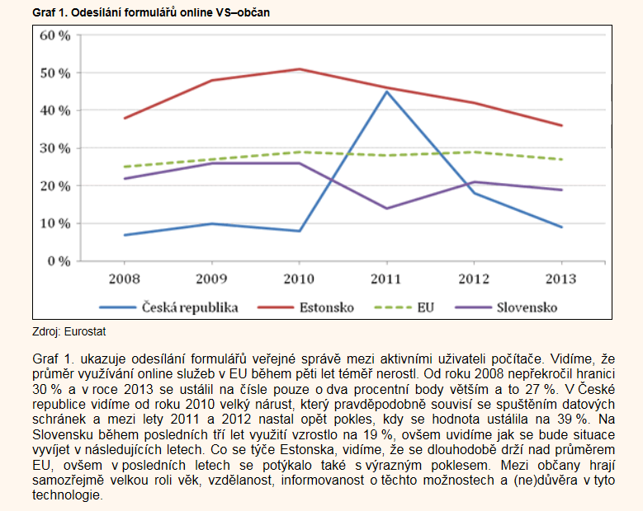

Slide 7
Další rozvoj elektronizace státní správy
Komunikace státní správy
  Tvorba legislativy – direktivní rozhodnutí?
  Komunikace úřadů – jednotné prostředí
Komunikace s veřejností
  Pasivní – informační –
    portál veřejné správy
  Aktivní – vyřizování
    Elektronický podpis
    eID – verifikace uživatele
„Akční“ EU plány
  eEurope v 2000-2002 a 2005
  Plán i2010 informační technologie pro všechny

Slide 8
Chovanec - Elektronizace státní správy je v rozkladu
  EU dotace do 30ti projektů – 13 zastaveno
  Zpracování – Česká pošta ICT ?
  Trestní oznámení , zastavené eSbírka, eLegislativa
  Slib dokončení 2015
Zavádíme-li technologie jen proto, že je to módní volební slib, pak se to jistě nepovede. IT může být dobrý sluha, ale je zlý pán.
  Garážové firmy“ - VR - > nejnižší nabídce -> korupce –>
  megalomanské projekty „karet“
  Elektronicky zadávané malé zakázky mohou ušetřit státu stovky milionů - nejsou povinné, úřady je obcházejí.
Direktivní koncepce sjednocení platformy + Akce
  slohových prací na dané téma je dost
Jsme pořád na začátku ( např. eEstonsko, Rakousko, Švédsko)
Stát využívá nové technologie více ke sledování občanů než ke zefektivnění státní správy !
IT se stává nástrojem permanentně se zvyšující komplikovanosti podnikatelského prostředí !
Děkuji za pozornost

